Slide 1
VI Encuentro Nacional de Catalogadores 15-17 de noviembre 2017 “Teoría vs. Práctica en la organización y el tratamiento de la información”
FRAD y los atributos de nombres personales en la Biblioteca Nacional Mariano Moreno
Claudia Beati
Responsable de la División Control de Autoridades
claudia.beati@bn.gov.ar

Slide 2
Control de Autoridades en la Biblioteca Nacional Mariano Moreno
2011 Implementacion del SIGB
2012
Organización del área de normalización
Asignación de personal exclusivo para el control de autoridades

Slide 3
Instrumentos normativos
AACR2
GARE
FORMATO MARC AUTORIDADES
FUENTES DE REFERENCIA

Slide 4
Cambios en el conocimiento del universo bibliográfico
FRAD
FRBR
FRSAD
RDA

Slide 5
FRAD
Requisitos funcionales para registros de autoridad
Grupo de trabajo FRANAR (1999)
División de Control Bibliográfico de la IFLA
Programa sobre control bibliográfico Universal y MARC Internacional que finaliza en el 2003
La Biblioteca Británica asume como responsable de la alianza IFLA-Comisión de Directores de Bibliotecas Nacionales para normas bibliográficas sobre el grupo de trabajo FRANAR (2008)

Slide 6
FRANAR
Grupo de Trabajo sobre los Requisitos Funcionales y Numeración de Registros de
Autoridad
Definir los requisitos funcionales para registros de autoridades.
Estudiar la viabilidad de un Número de Datos de Autoridad Estándar Internacional.
Servir de enlace oficial de IFLA y trabajar con otros grupos interesados en los archivos de autoridad.

Slide 7
FRAD
Estructura
Objetivos
Alcance
Diagrama Entidad-relación
Definición de entidades
Atributo
Relaciones

Slide 8
FRAD
Diagrama de entidad-relación

Slide 10
ENTIDAD PERSONA
Persona real
Seudónimos colectivos
Seudónimos compartidos
Identidades bibliográficas
Figuras literarias, legendarias, animales

Slide 11
ATRIBUTOS
FRBR
GARE
FORMATO UNIMARC
ELEMENTOS DE DATOS MÍNIMOS OBLIGATORIOS PARA DATOS DE AUTORIDAD

Slide 12
ATRIBUTOS
PERSONA
Fechas asociadas a la persona
Género
Afiliación
Título de la persona
Lengua
Campo de actividad
Profesión
Biografía
Ocupación
ATRIBUTOS
PERSONA
Lugar de nacimiento
Lugar de fallecimiento
Otros lugares asociados

Slide 13
Relaciones entre personas

Slide 14
Relaciones entre diferentes nombres de personas

Slide 15
Base de autoridades BNMM – Cantidad de registros de nombres personales
7.000 autores argentinos
1.712 autores extranjeros
45.500 registros de autoridad total
12.300 nombres personales

Slide 16
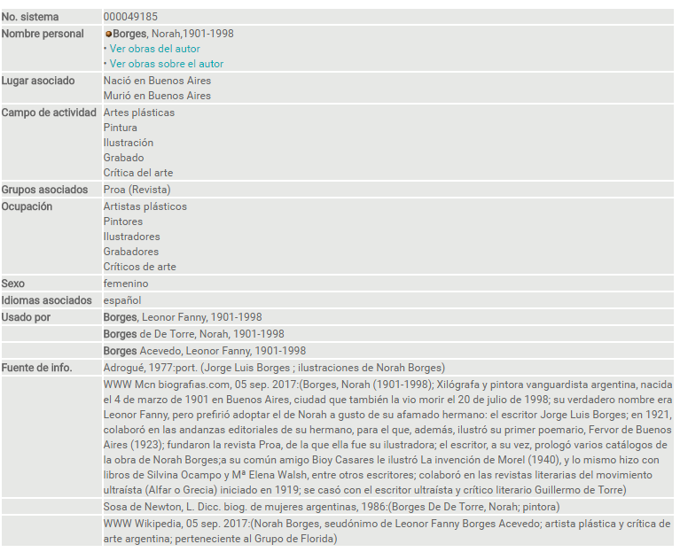
Nuestros registros de autoridad con atributos y relaciones

Slide 17
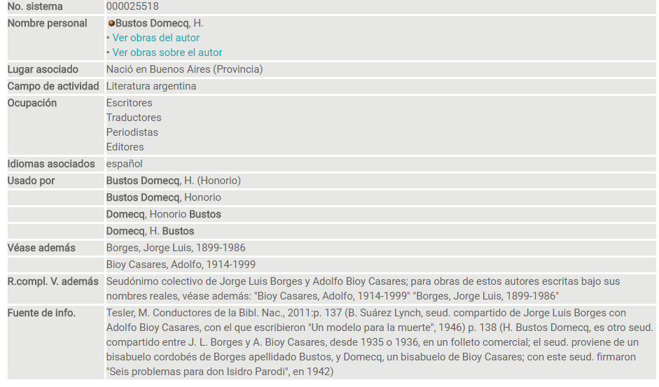
Nuestros registros de autoridad con atributos y relaciones

Slide 18
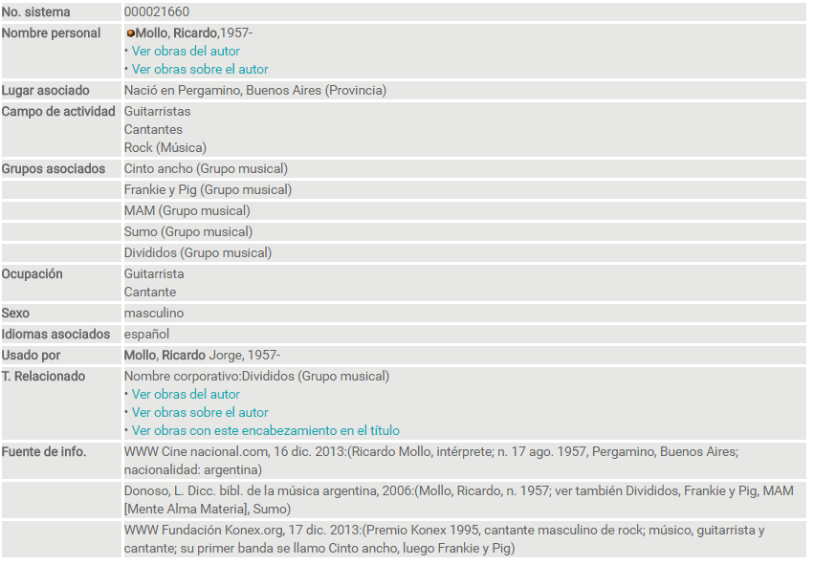
Nuestros registros de autoridad con atributos y relaciones

Slide 19
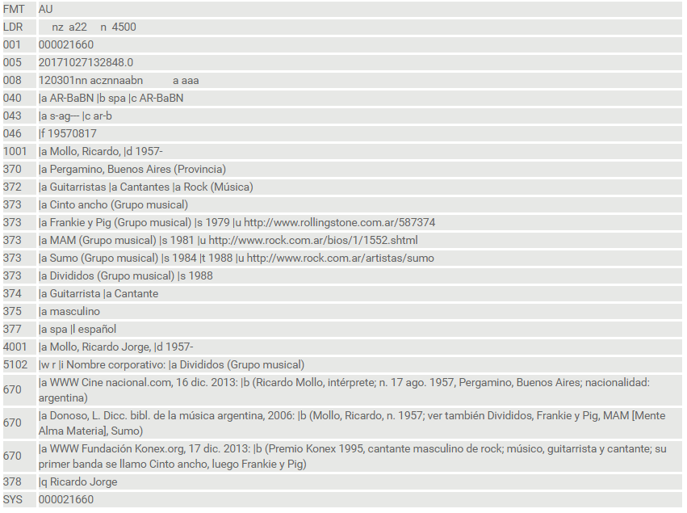
Vista MARC Autoridades

Slide 20
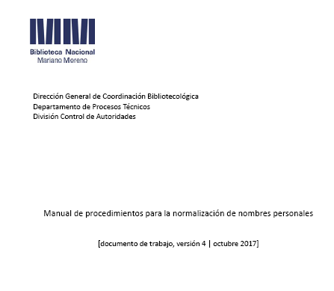
Manual de procedimientos para la normalización de nombres personales

Slide 21
Tareas del usuario
Creadores de registros de autoridad
Encontrar
Identificar
Usuarios que utilizan la información de autoridad
Contextualizar
Justificar

Slide 22
Conclusión
El registro de los atributos de los nombres de personas provee al catálogo de autoridades funciones de búsqueda que ayudan a cumplir con las tareas de los usuarios
ENCONTRAR
IDENTIFICAR
CONTEXTUALIZAR
JUTIFICAR
El próximo desafío es poder mostrar la búsqueda avanzada del catálogo de autoridades y recuperar los nombres por los atributos.

Slide 23
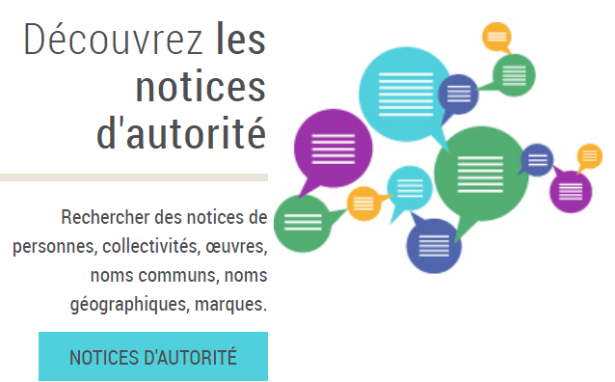
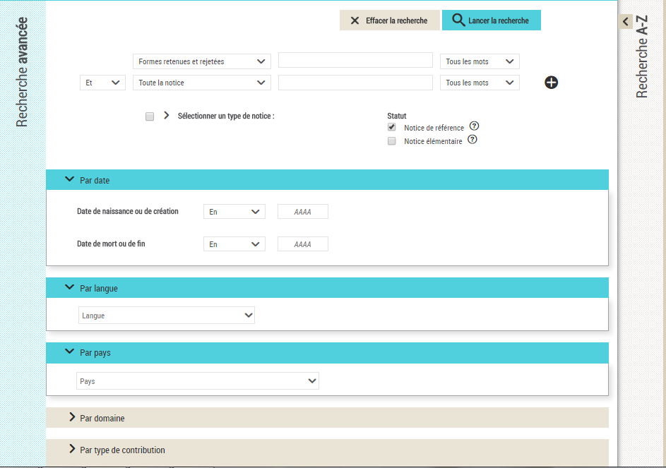
Ejemplo de catálogo de autoridades y la recuperación por atributos

Slide 24
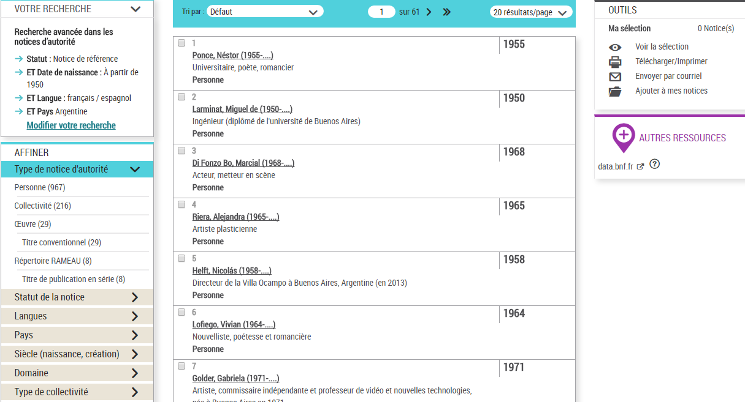

Slide 25
¡¡¡Muchas gracias!!!

